Slide 1
Отчёт о выполненных работах по благоустройству и текущему ремонту за период с 21 июля по 31 июля 2022 г.

Slide 2
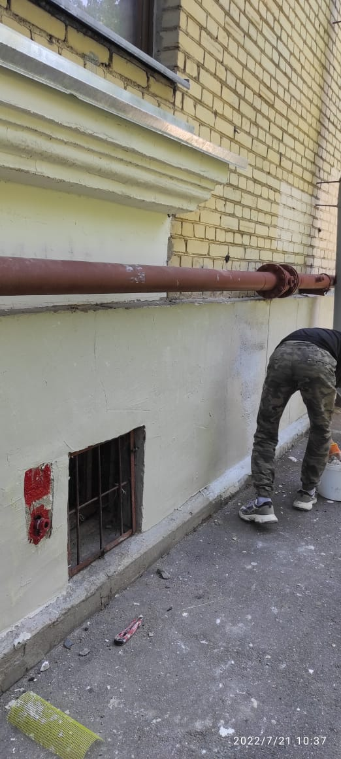
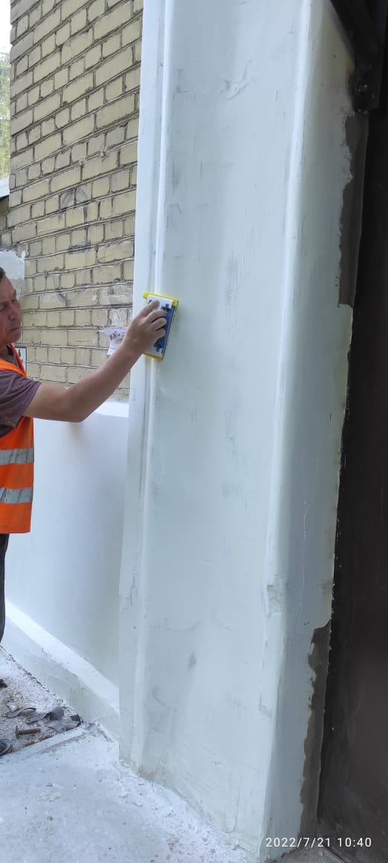
Текущий ремонт Ремонт фасада по ул. Алтайская д.16

Slide 3
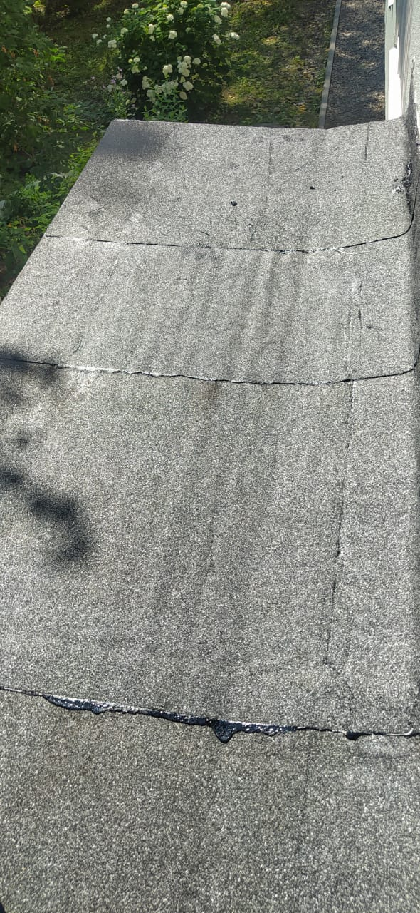
Текущий ремонт Гидроизоляция козырька по пр.Космонавтов д.86, к.2

Slide 4
Текущий ремонт Замена карнизного свеса по ул.Ленсовета д.32

Slide 5
Текущий ремонт Ремонт кровли, замена карнизного свеса ул.Орджоникидзе д.22

Slide 6
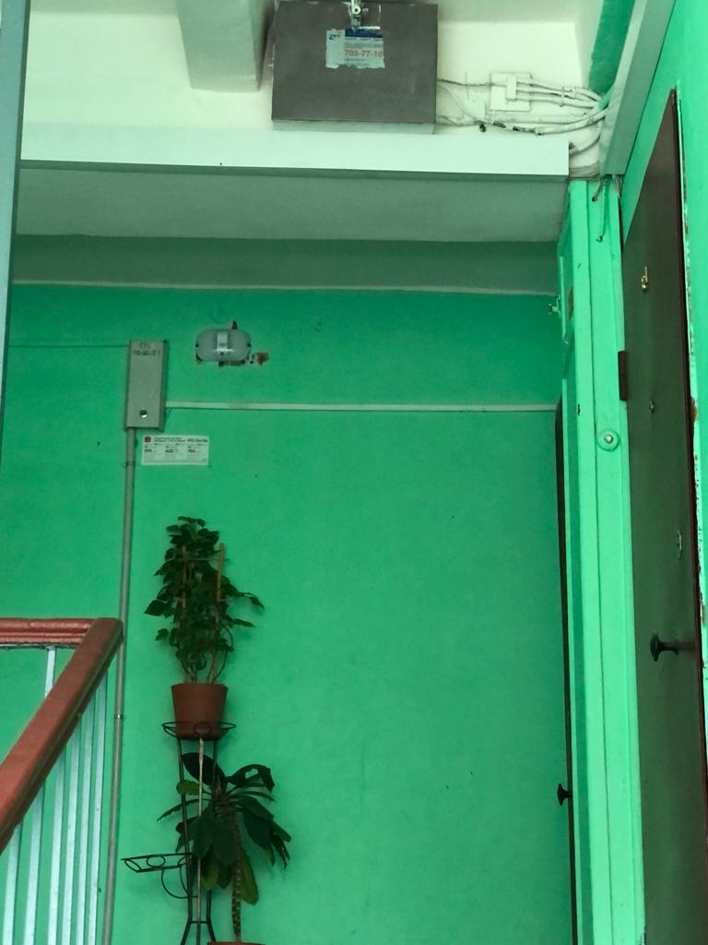
Текущий ремонт Замена светильников и укладка проводов в кабель канал в парадной №4 по Московскому ш. д.38

Slide 7
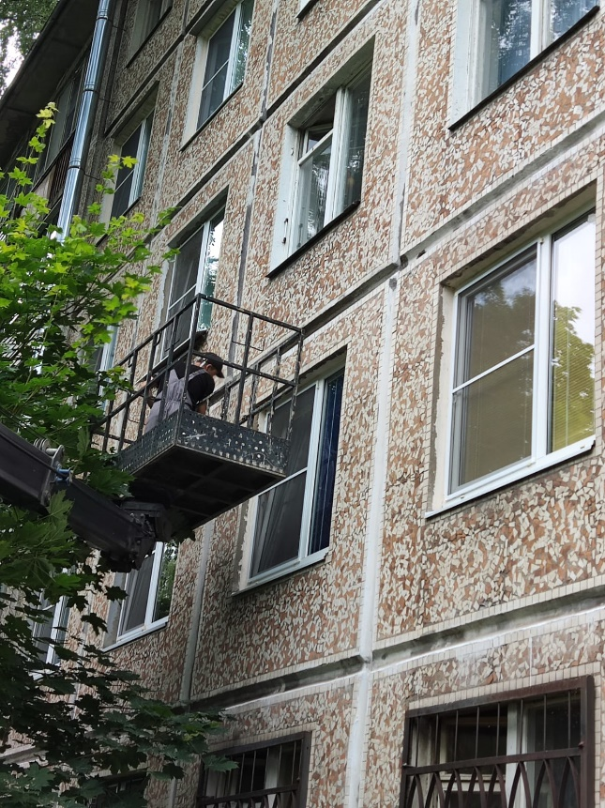
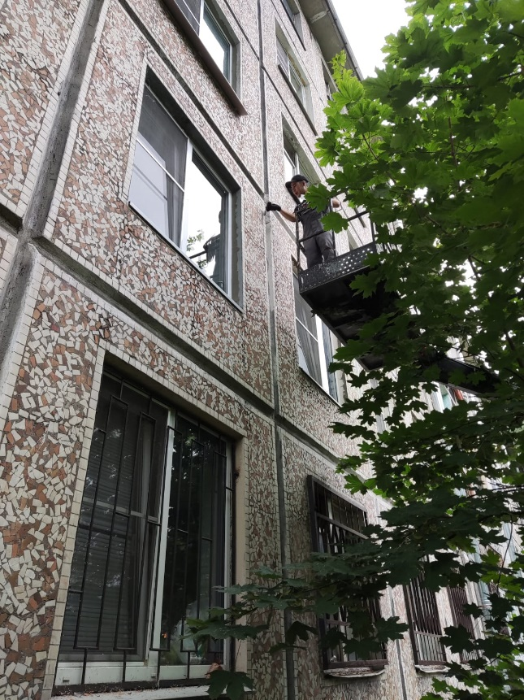
Текущий ремонт Герметизация стыков стеновых панелей по Витебскому пр. д.41, к.3

Slide 8
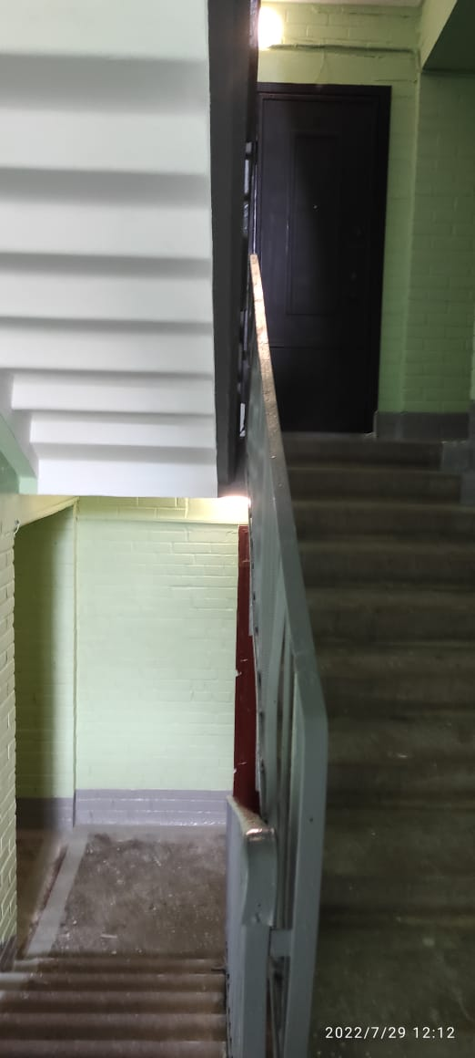
Текущий ремонт Косметический ремонт лестничной клетки №1 по Звёздной ул. д.22

Slide 9
Текущий ремонт Замена пожарного стояка в парадной №1 по ул.Звёздная д.5,к.1

Slide 10
Промывка системы ЦО по Витебскому пр. д.47, к.1

Slide 11
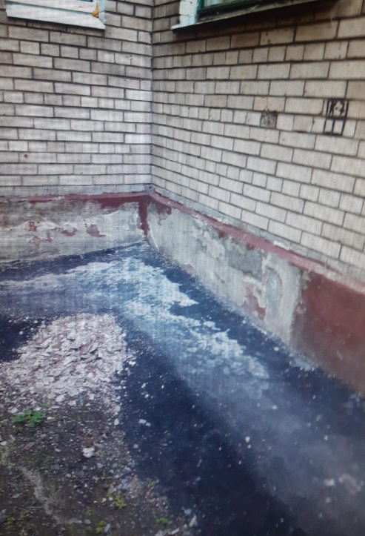
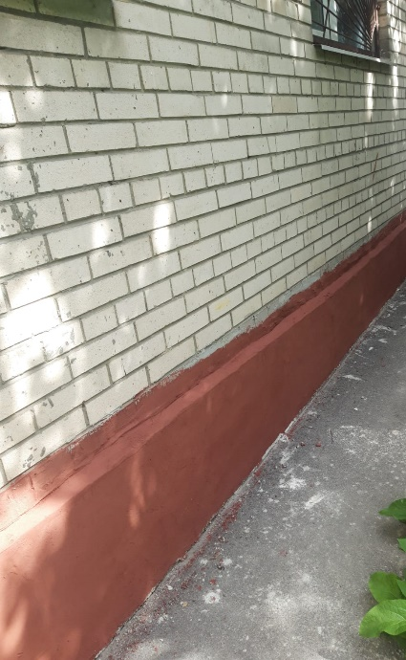
Текущий ремонт Ремонт цоколя по Витебскому пр. д.49, к.1

Slide 12
Текущий ремонт Замена стояка ХВС в квартирах по ул. Орджоникидзе д.15

Slide 13
Текущий ремонт Замена стояка ХВС в квартире по ул. Ленсовета д.45

Slide 14
Текущий ремонт Ремонт крыльца по пр. Ю.Гагарина д.24, к.3

Slide 15
Текущий ремонт Ремонт крыльца по ул. Алтайская д.21

Slide 16
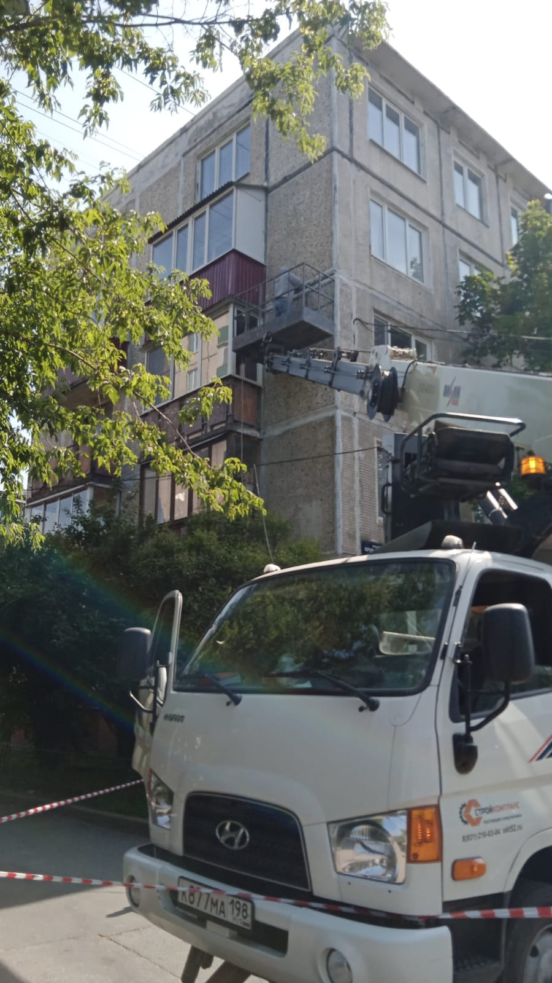
Текущий ремонт Герметизация швов по пр. Ю.Гагарина д.26, к.1

Slide 17
Текущий ремонт Замена крана на стояке ГВС в подвале по пр. Космонавтов д.29, к.4

Slide 18
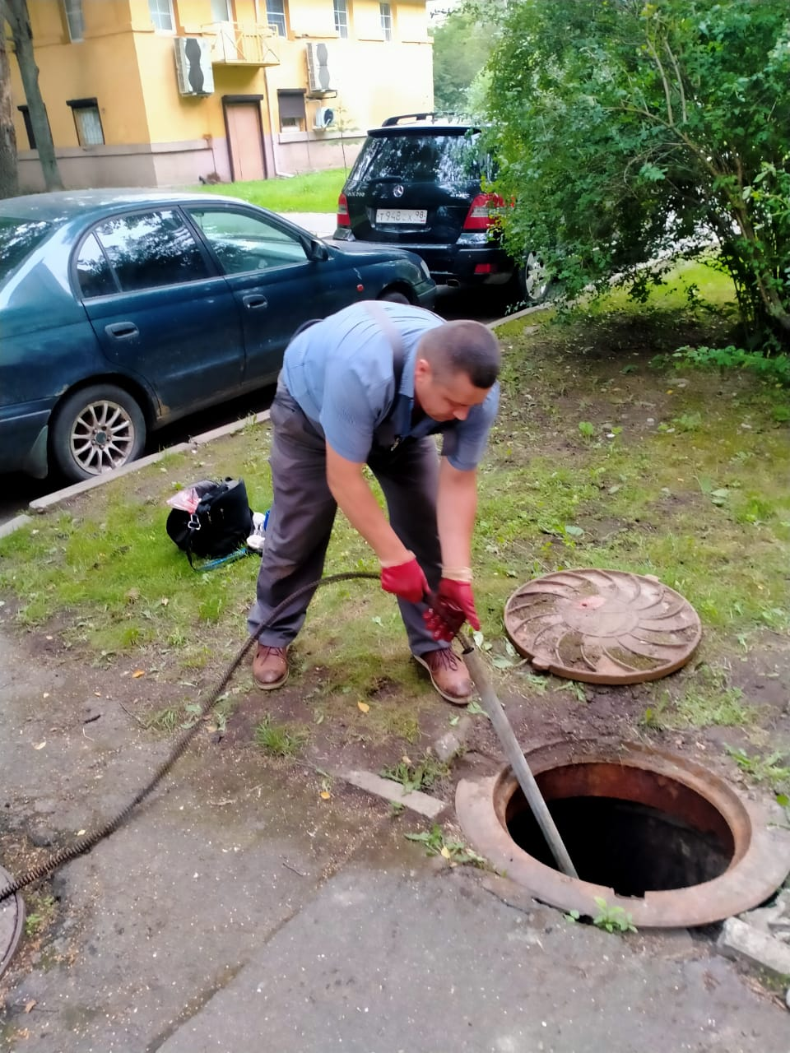
Текущий ремонт Прочистка канализации по ул.Типанова д.14

Slide 19
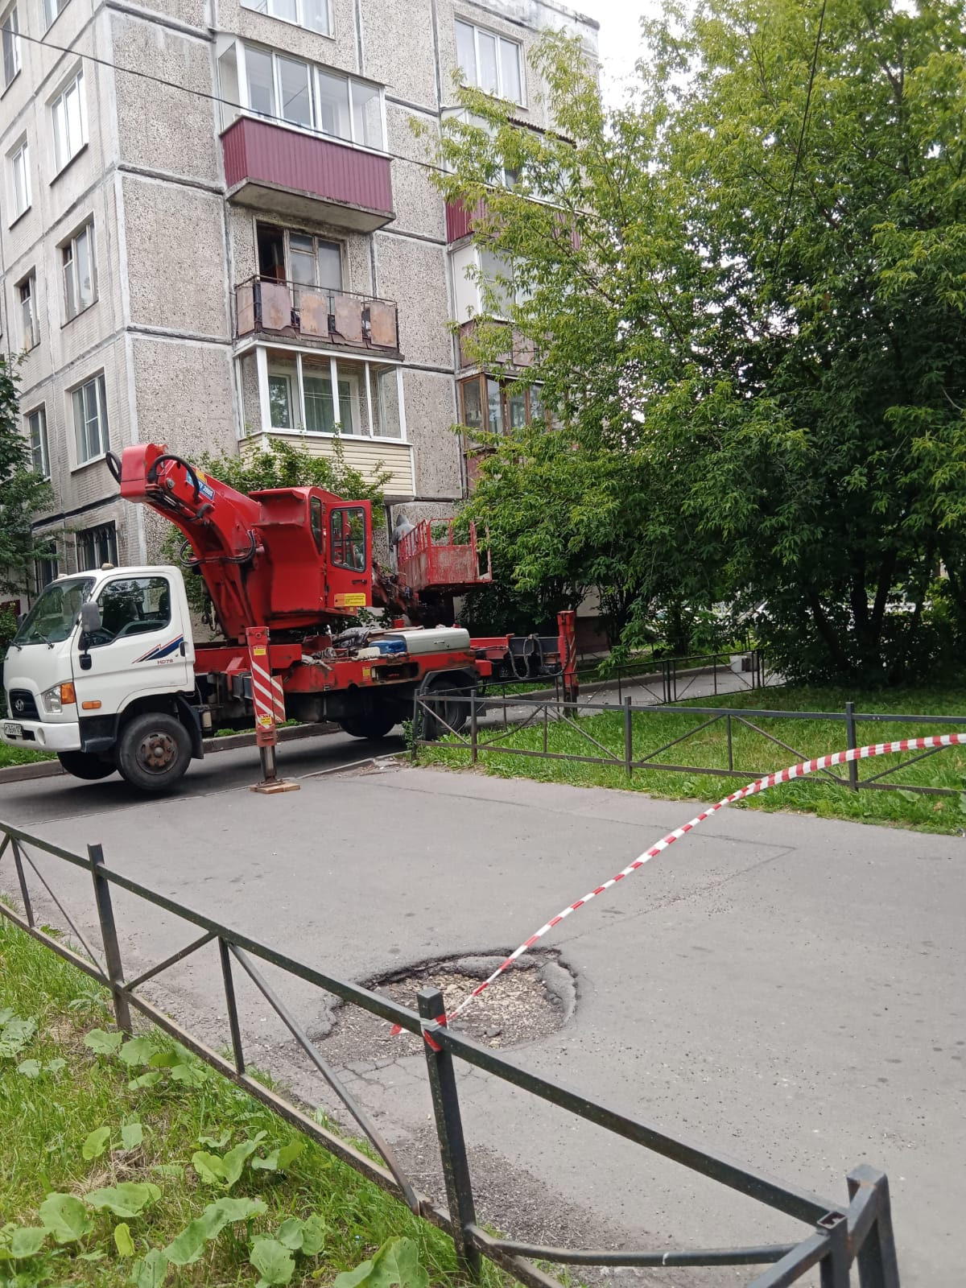
Текущий ремонт Герметизация швов по пр. Ю.Гагарина д.26, к.1

Slide 20
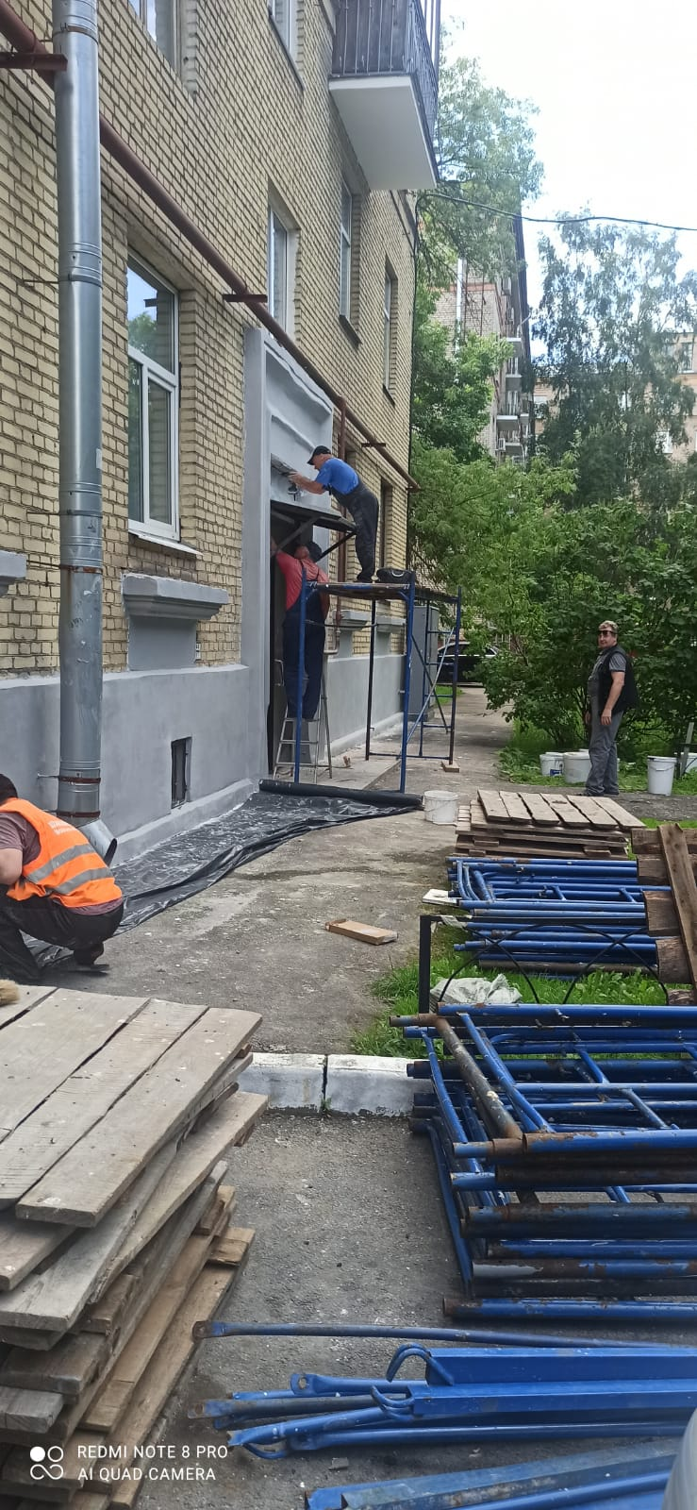
Текущий ремонт Ремонт двери по Алтайской ул. д.16

Slide 21
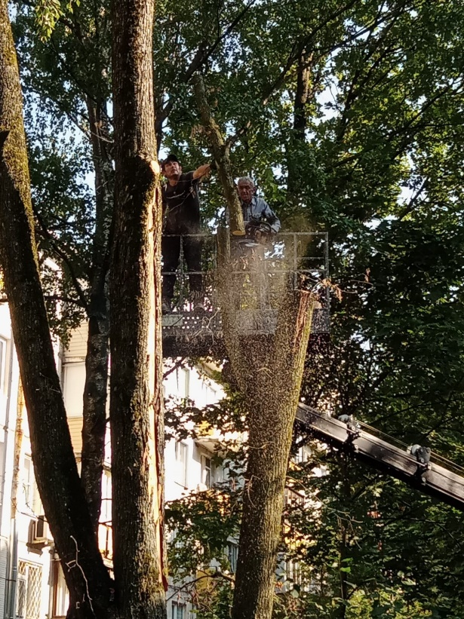
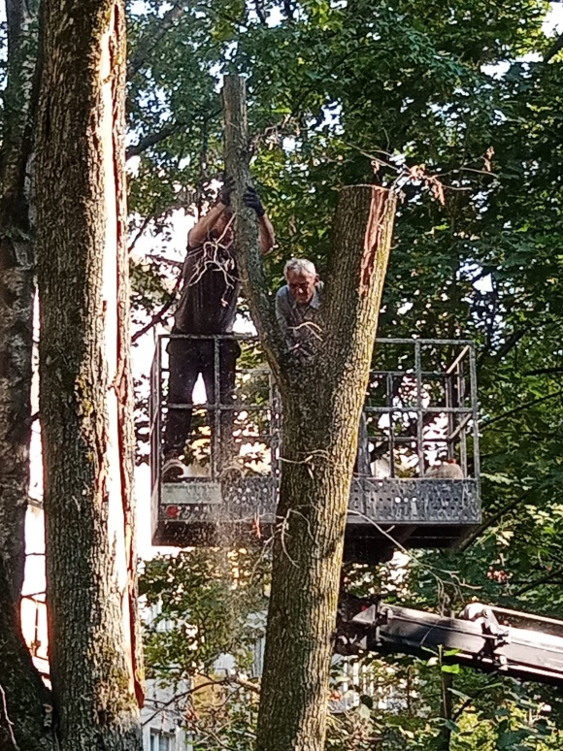
Текущий ремонт Спил сухих деревьев по пр. Ю.Гагарина д.26, к.4

Slide 22
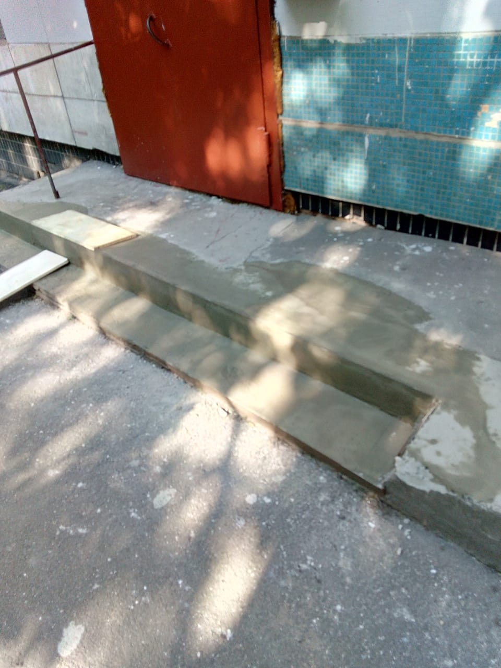
Текущий ремонт Восстановление крыльца у парадной №3 по Московскому ш. д.2

Slide 23
Текущий ремонт Окраска фасада по ул. Алтайская д.16

Slide 24
Текущий ремонт Замена стояка ХВС в квартире через перекрытие в подвале по ул. Ленсовета д.83

Slide 25
Содержание общего имущества Влажная уборка парадных
Авиационная д.44
Бассейная д.71
Ю.Гагарина пр. д.44
Витебский пр. д.41, к.2
Ю.Гагарина пр. д.24, к.2
Ю.Гагарина пр. д 41/28

Slide 26
Содержание общего имущества Влажная уборка парадных
Заозёрная д.6
Космонавтов пр. д.30, к.4
Космонавтов пр. д.88
Ленсовета д.73
Московский пр. д.62
Московский пр. д.64

Slide 27
Содержание общего имущества Влажная уборка парадных
Московское ш. д.14,к.1
Бассейная д.71
Ю.Гагарина д.26, к.2
Наб.Обводного канала д.96
Пулковская д.2, к.1
Киевская д.16

Slide 28
Содержание общего имущества Влажная уборка парадных
Дунайский пр., д.3
Типанова д.7
Московское ш., д.16, к.2
Ленсовета д.73, к.3
Московское ш. д.14, к.1
Смоленская д.1

Slide 29
Содержание общего имущества Влажная уборка парадных
Витебский пр., д.49,к.1
Алтайская д.22
Витебский пр., д.41, к.2
Пулковская д.2, к.1
Витебский пр. д.31, к.1
Алтайская д.29

Slide 30
Содержание общего имущества Влажная уборка парадных
Ю.Гагарина пр., д.14, к.4
Ю.Гагарина пр. д.26, к.3
Орджоникидзе д.15
Космонавтов пр. д.20, к.2
Киевская д.24/22
Ленсовета д.73,к.3

Slide 31
Содержание общего имущества Влажная уборка парадных
Ю.Гагарина д.37
Ленсовета д.75
Типанова д.7
Космонавтов пр. д.70
Типанова д.8
Дунайский пр. д.5

Slide 32
Содержание общего имущества Влажная уборка парадных
Бассейная д75
Типанова д.7
Типанова д.9
Космонавтов пр. д.30, к.4
Космонавтов пр. д.88
Пулковская д.2,к.1

Slide 33
Содержание общего имущества Влажная уборка парадных
Ленсовета д.73, к.2
Смоленская д.7
Ленсовета д.47
Московское ш. д.14, к.1
Витебский пр. д.41, к.3
Типанова д.9

Slide 34
Содержание общего имущества Влажная уборка парадных
Ю.Гагарина пр. д.44
Смоленская д.23
Типанова д.15
Пулковская д.2, к.1
Витебский пр. д.41, к.3
Московское ш. д.14,к.1

Slide 35
Содержание общего имущества Влажная уборка парадных
Космонавтов пр. д.20, к.3
Ю.Гагарина пр. д.36
Типеанова д.17
Космонавтов пр. д.64
Витебский пр. д.33, к.1
Ленсовета д.73,к.2

Slide 36
Содержание общего имущества Влажная уборка парадных
Космонавтов пр. д.22
Ю.Гагарина пр. д.24,к.2
Космонавтов пр. д.44
Ю.Гагарина пр. д.26, к.6
Ю.Гагарина пр. д.26, к.3
Ленсовета д.81

Slide 37
Уборка придомовой территории
Витебский пр. д.47, к.4
Витебский пр. д.75
Дунайский пр. д.26/77
Заозёрная д.6
Заозёрная д.8
Космонавтов пр. д.26

Slide 38
Уборка придомовой территории
Космонавтов пр. д.30,к.2
Космонавтов пр. д.44
Ленсовета д.61
Ленсовета д.40
Ленсовета д.54
Московский пр., д.206,к.1

Slide 39
Уборка придомовой территории
Орджоникидзе д.40
Авиационная д.13
Московское ш. д.22
Витебский пр., д.47,к.4
Киевская д.12
Ленсовета д.45

Slide 40
Уборка придомовой территории
Авиационная д.13
Алтайская д.33
Ю.Гагарина пр. д.20, к.5
Ю.Гагарина пр. д.26, к.2
Ю.Гагарина пр. д.26, к.1
Ю.Гагарина пр. д.22, к.2

Slide 41
Уборка придомовой территории
Ю.Гагарина пр. д.26, к.7
Ю.Гагарина пр. д.53
Заозёрная д.3
Космонавтов пр., д.26
Космонавтов пр., д.20, к.2
Звёздная д.14

Slide 42
Уборка придомовой территории
Космонавтов пр., д.42
Космонавтов пр., д.46
Космонавтов пр., д.70
Космонавтов пр., д.74
Космонавтов пр., д.90
Ленсовета д.54

Slide 43
Уборка придомовой территории
Ленсовета д.59
Ленсовета д.81
Ленсовета д.95
Авиационная д.28
Алтайская д.43
Бассейная д.77

Slide 44
Уборка придомовой территории
Ю. Гагарина пр., д.26, к.1
Ю. Гагарина пр., д.41/28
Киевская д.24/22
Ю. Гагарина пр., д.24, к.3
Ю. Гагарина пр., д.26, к.2
Космонавтов пр. д.19, к.2

Slide 45
Уборка придомовой территории
Космонавтов пр. д.24
Космонавтов пр., д.29, к.6
Космонавтов пр., д.44
Космонавтов пр., д.28, к.2
Ленсовета д.40
Ленсовета д.30

Slide 46
Уборка придомовой территории
Ленсовета д.49
Ленсовета д.75
Московское ш. д.22
Московское ш. д.14, к.3
Московское ш. д.16, к.2
Московское ш. д.24

Slide 47
Уборка придомовой территории
Орджоникидзе д.5
Орджоникидзе д.30
Пулковская д.19
Авиационная д.13
Витебский пр. д.61, к.4
Ю.Гагарина пр. д.61, к.4

Slide 48
Уборка придомовой территории
Ю.Гагарина пр. д.14, к.2
Ю.Гагарина пр. д.14, к.5
Ю.Гагарина пр. д.16, к.1
Ю.Гагарина пр. д.22, к.1
Ю.Гагарина пр. д.18, к.2
Ю.Гагарина пр. д.16, к.2

Slide 49
Уборка придомовой территории
Ю.Гагарина пр. д.26, к.5
Ю.Гагарина пр. д.26, к.6
Космонавтов пр. д.52
Пулковская д.7
Московский пр. 86
Космонавтов пр. д.74

Slide 50
Уборка придомовой территории
Авиационная д.28
Алтайская д.33
Алтайская д.11
Алтайская д.17
Бассейная д.63
Бассейная д.67

Slide 51
Уборка придомовой территории
Ю.Гагарина пр. д.18, к.4
Ю.Гагарина пр. д.20, к.3
Ю.Гагарина пр. д.20 к.4
Ю.Гагарина пр. д.20, к.5
Ю.Гагарина пр. д.39
Ю.Гагарина пр. д.41/28

Slide 52
Уборка придомовой территории
Гастелло д.13
Космонавтов пр. д.28, к.2
Космонавтов пр. д.29, к.7
Киевская д.24/22
Космонавтов пр. д.44
Космонавтов пр. д.30, к.2

Slide 53
Уборка придомовой территории
Ленсовета д.15
Ленсовета д.27
Ленсовета д.53
Орджоникидзе д.26
Типанова д.14
Типанова д.16

Slide 54
Уборка придомовой территории
Авиационная д.28
Алтайская д.17
Типанова д.18
Космонавтов пр. д.37
Звёздная д.14
Космонавтов д.58

Slide 55
Покос травы
Ленсовета д.30
Дунайский пр. д.3
Алтайская д.31
Ю.Гагарина пр. д.23, к.4
Ленсовета д.85
Пулковская д.8, к.2

Slide 56
Покос травы
Дунайский пр. д.5
Ленсовета д.71
Пулковская д.8, к.2
Ю.Гагарина пр. д.49
Орджоникидзе д.63
Ленсовета д.49

Slide 57
Покос травы
Дунайский пр. д.5, к.4
Московский пр. д.86
Московское ш. д.32
Звёздная д.18
Пулковская д.8, к.4
Бассейная д.71

Slide 58
Покос травы
Витебский пр. д.63
Космонавтов пр. д.37
Ленсовета д.70
Типанова д.32
Звёздная д.9
Ленсовета д.55

Slide 59
Покос травы
Пулковская д.6, к.2
Орджоникидзе д.10
Московское ш. д.14, к.1
Пулковская д.8, к.2
Пулковская д.19
Ленсовета д.73, к.3

Slide 60
Покос травы
Космонавтов пр. д.37
Ленсовета д.75
Московское ш. д.22
Ю.Гагарина пр. д.26, к.8
Орджоникидзе д.58
Космонавтов пр. д.86, к.1

